Slide 1
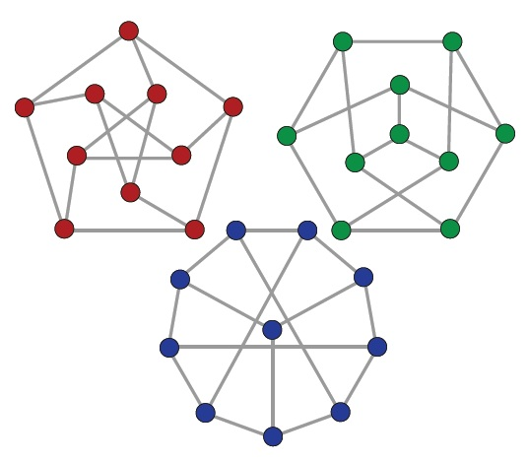
Colorear mapas y los modelos de Ising y Potts
Integrantes: Cristóbal Ruiz
Camila Seguel

Slide 2
Modelos de Ising y Potts
Son dos modelos muy importantes de la física estadística, relacionados a la combinatoria y los grafos.
El modelo de Ising es un modelo físico propuesto para estudiar el comportamiento de materiales ferromagnéticos y el modelo de Potts, una generalización del modelo de Ising, permite entender mejor el comportamiento de estos materiales y otros fenómenos de la física en estado sólido.
Para trabajar en ellos se necesitan tres ingredientes:

Slide 3
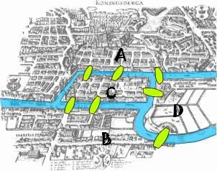
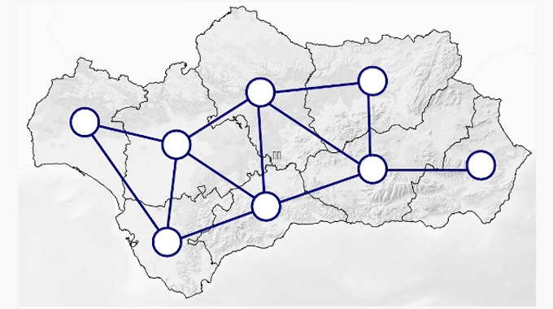
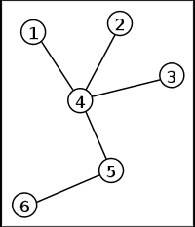
1. Grafos:

Slide 4
2. Interacción de un elemento con otro:
Grados de libertad: a cada vértice se le puede dar una característica S, un Spin.
S= 1 S=1,2,3,4
Si=(1, 2, 3, 4…. q)
1
1
2
4
2
3

Slide 5
Hamiltoniano
En el modelo de Potts, asigna la “energía” al sistema. El nombre es en honor a William Rowan Hamilton.
Se calcula por :$H=−J \sum_{<ij>}{δ_{S_{i}S_{j}}}$
$$δ_{s_{i}s_{j}}=\left\{\begin{aligned}1 S_{i}=S_{J} \\ 0 S_{i}≠S_{J}\end{aligned}\right.$$

Slide 6
Función de partición
$$Z=\sum_{\{si\}}{e^{−βH}\begin{aligned} H=\sum_{<iJ>}{δ_{s_{i}s_{J}}} \\ \\ β=1/K_{B}T\end{aligned}}$$

Slide 7
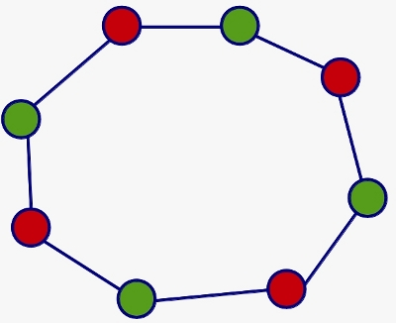
Coloreo de grafos
Polinomio cromático: Pintando un vértice de tal manera que los vértices vecinos no sean del mismo color: ¿Cuántas maneras hay de pintar el grafo usando solo q=2 colores?

Slide 8
Polinomio dicromático
3. Desde el Hamiltoniano calcular cantidades microscópicas
$$P\left(G,q,δ,v\right)=δP\left(>∙ ∙<, p v δ\right)+vP\left(>≠<\right)$$
$P\left(∙,q,v,δ\right)=q$
$P\left(∙G,q,v,δ\right)=qP(G´,p,v,δ)$

Slide 9
$P\left(−\right):q\left(δq+v\right)$
$Z\left(−\right):qexp\left(βJ\right)+q(q−1)$

Slide 10
$$Z\left(∆\right):qexp\left(3βJ\right)+3q\left(q−1\right)\exp\left(βJ\right)+q(q−1)(q−2)$$

Slide 12
$$P\left(⧠\right){=\left(q+v\right)}^{2}\left(q^{2}+vq\right)+v(q\left(q+v\right)\left(q+2v\right)+v^{2}q\left(1+v\right))$$
$$Z\left(⧠\right)=qexp\left(4βJ\right)+4q\left(q−1\right)\exp\left(2βJ\right)+2q\left(q−1\right)\exp\left(2βJ\right)+q\left(q−1\right)+q\left(q−1\right)\left(q−2\right)q−3)+4q(q−1)(q−2)exp⁡(βJ)+2(q−1)(q−2)$$

Slide 13
P en función de $v=exp\left(βJ\right)−1 y δ=1$
= $q^{4}−4q^{3}+4q^{3}\exp\left(βJ\right)+6q^{2}\exp\left(2βJ\right)−12q^{2}\exp\left(βJ\right)+6q^{2}−6qexp\left(2βJ\right)+8qexp\left(βJ\right)−3q+qexp(4βJ)$
$$Y z desarrollado=qexp\left(4βJ\right)+6q^{2}\exp\left(2βJ\right)−6qexp\left(2βJ\right)+q^{4}−4q^{3}+6q^{2}−3q+4q^{3}\exp\left(βJ\right)−12q^{2}\exp\left(βJ\right)+8qexp\left(βJ\right)$$
Por lo tanto, P = Z

Slide 14
Renormalización (usando lupas)
=

Slide 15
